Slide 1

Математика на досуге.
5 – 6 класс.

Slide 2

№ 1.
Ёлочная гирлянда состоит из 10 жёлтых , 15 зелёных , 20
красных и 5 синих лампочек . Определи , какую часть от
всего числа лампочек составляют лампочки не красного
цвета.

Slide 3
№ 2.
Перепиши набор чисел.
2\5; 1\4; 4\5; 2; 5\2; 8\4; 3\5; 10\4; 2\8.
а).На возрастание.
б).На убывание.

Slide 4


Жираф получил премию за своё изобретение – 1 миллион тугриков (местная валюта). На всю премию он решил купить компьютеры по 24 тысячи тугриков за каждый. На остальные деньги купить друзьям – зверям подарки. Сколько тугриков останется у Жирафа на подарки после покупки компьютеров?
№ 3.
а).16000. б).1600. в). 40. г).96000.

Slide 5

№ 4.
Муравей и Жук бегут дистанцию . Дистанция проходит через лес ,поле и пустыню .В таблице указано время ,за которое они пробежали разные этапы дистанции. Вычисли, кто в итоге прибежал первым, в ответе укажи время, за которое он пробежал дистанцию.
Участник. | Время бега по лесу. | Время бега по полю. | Время бега по пустыне.
Муравей | 2 мин.54 сек. | 3 мин. 37 сек. | 10 мин. 28 сек.
Жук | 3 мин. 4 сек. | 5 мин. 57 сек. | 7 мин.56 сек.

Slide 6

Муравью необходимо собрать 75 важных приборов. Для изготовления каждого такого прибора требуется 8 болтов. Какое минимальное количество упаковок болтов нужно ему купить для того, чтобы он мог собрать все приборы, если в одной упаковке содержится 70 таких болтов? Обведи правильный ответ.
№ 5.
а).7 б). 8 в).9 г).10.

Slide 7
№ 6.
Выпиши из набора чисел:
2\5; 1\4; 4\10; 2\6; 22\55; 2; 24\9; 6\15
те, которые :
а).равны 2\5
б).больше 5\3
в).меньше 5\12.

Slide 8
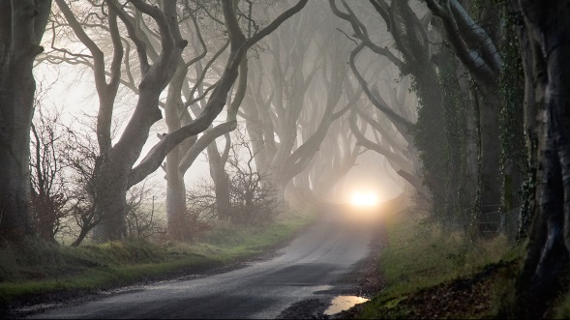
Длинна единственного пути между домиком Муравя и Жука равна 540 метрам. Муравей и Жук одновременно вышли из своих домиков со скоростью 100м\мин и 80м\мин соответственно. На каком расстоянии от своего домика Муравей встретится с Жуком? Обведи правильный ответ.
№ 7.
а). 200 м. б). 300 м. в). 240 м. г). 160 м.

Slide 9
Поезд Москва – Краснодар отправляется в 14:20 ,а прибывает в 17:20 на следующий день (время Московское).Сколько часов поезд находится в пути? Обведи правильный ответ.
№ 8.
а). 3. б). 27. в). 26. г). 15.

Slide 10

На школьном концерте от 1А класса выступают семь гномов и Белоснежка – поют песню ; от 1Б выступают три медведя – танцуют ; от 1В выступает Буратино со стихом. Какую часть (долю) от выступающих составляют учащиеся, не из 1А? Обведи правильный ответ.
№ 9.
а). 1\2 ,б). 1\3 ,в). 2\3 ,г). 4\11.

Slide 11

Найди длину проволоки , из (всей длины) которой, можно сделать каркас куба с ребром 1дм 5см . Обведи правильный ответ .
№ 10.
а). 16дм. б). 120см. в). 18дм. г). 60см.

